Slide 1
Kánon umění nových médií.
The best of new media art I
IM047/IMK47
OSNOVA
Mgr. Martina Ivičič
Teorie interaktivních médií
180916@mail.muni.cz
Podzim 2018

Slide 2
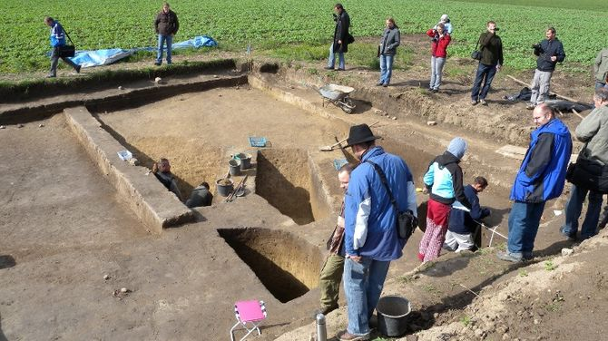
http://www.pluska.sk/regiony/stredne-slovensko/amatersky-archeolog-mozno-objavil-staroveke-hradisko.html

Slide 3
Remediácia
REMEDIÁCIA ako nástroj premýšľania vzťahov medzi jednotlivými médiami
(J.D. BOLTER a R. GRUSIN: Remediation: understanding new media 2000)
https://www.youtube.com/watch?v=PC7OJKYu7x0

Slide 4
Zoznámenie sa s témami:
ArcheolóGIA NM
Predchodcovia nových médií:
Umelecká avantgarda (FUTURIZMUS - DADA - FLUXUS)
Počiatky computer artu (60´)
POČIATKY VideoartU (70´)
Expanded cinema (70´) MULTIMÉDIÁ / MÉDIÁ A PERFORMANCE
Cyber art a interaktívne inštalácie (80´)
Virtual art (80´)
Net art a hacktivism (90´)
Software art 2000
Post-internet art

Slide 5
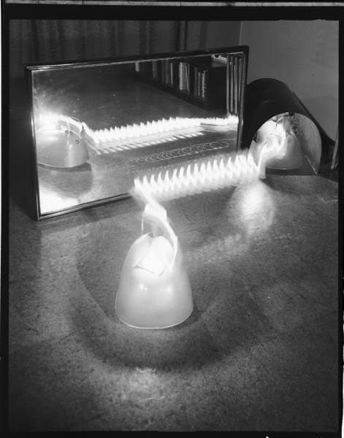
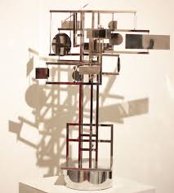
Vynález interaktívneho umenia
Interaktivita: interpretácie:
1901: Dictionary of Philosophy and Psychology
„vzťah medzi dvomi alebo viacerými nezávislými entitami či systémami zmeny, ktoré sa navzájom ovplyvňujú alebo nejako na seba pôsobia“.
Grey Walter: machina speculatrix (TURLE) 1953
https://www.youtube.com/watch?v=lLULRlmXkKo
Nicolas Schöffer: CYSP1 (1956)
https://www.youtube.com/watch?v=gJD27tJLoaQ

Slide 6
História výpočtovej techniky
The Creation of the Computer - Documentary
https://www.youtube.com/watch?v=zkjvb_V0aYo

Slide 7
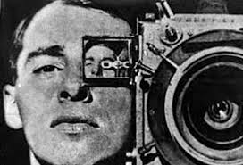
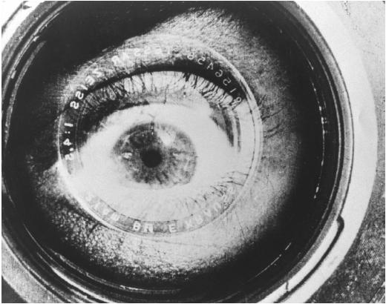

PrEdchodcovia umenia nových médií:
Muž s kinoaparátem (Dziga Vertov - Denis Arkadjevič Kaufman, 1929)
https://www.youtube.com/watch?v=z97Pa0ICpn8
Koláž + montáž – medzinárodný filmový jazyk – kino-oko
Nanook Of The North - Nanuk: Člověk primitivní , Robert Flaherty 1922 https://www.youtube.com/watch?v=m4kOIzMqso0

Slide 8
Priemyselná revolúcia a mechanizácia: postavenie človeka v modernej spoločnosti
Modern Times (Ch. Chaplin, 1936)
Ukážka Factory work:
https://www.youtube.com/watch?v=DfGs2Y5WJ14
Ukážka Eating machine:
https://www.youtube.com/watch?v=n_1apYo6-Ow
A Nous La Liberte (Rene Clair 1931) http://www.youtube.com/watch?v=PG7HnpD0fUc

Slide 9
Priemyselná revolúcia a mechanizácia: postavenie človeka v modernej spoločnosti
Metropolis (F. Lang, 1927) https://www.youtube.com/watch?v=GrFBId1b8U0 trailer
ukážka : Maria´s Transformation https://www.youtube.com/watch?v=IcReykfvqi4
FULL MOVIE: HOMEWATCH
https://www.youtube.com/watch?v=Q0NzALRJifI

Slide 10
Umelecká avantgarda

Slide 11
ZVUK: inovatívne prístupy: FUTURISTI
BALILLA PRATELLA: Manifest FuturiSTických hudobníkov 1910 http://www.unknown.nu/futurism/musicians.html
LUIGI RUSSOLO: Manifest Umenia hluku 1913 http://www.hisvoice.cz/cz/articles/detail/1237
LUIGI RUSSOLO: SERENATA 1924
https://www.youtube.com/watch?v=8GpN5FHO60c
Luigi Russolo: Risveglio di una cittá https://www.youtube.com/watch?v=lT27WLl4HHA
Giacommo Balla / Luigi Russolo: Macchina Tipografica: https://www.youtube.com/watch?v=VcHJySm7ZO0
HOMEWATCH: ITALIAN FUTURISM
https://www.youtube.com/watch?v=9fy_cHtHR-U

Slide 12
UmElecká avantgarda a ExPERIMENTÁLNY FILM v 60´
Dadaistické hnutie
Čas bohémy https://www.youtube.com/watch?v=9_hxQk9CCRA
HOMEWATCH
Dada Art Movement History - "Dada on Tour
https://www.youtube.com/watch?v=2QcemEji-UU
The ABC of DADA part1 https://www.youtube.com/watch?v=EqkIJ0odFxA
HOMEWATCH:
The ABC of DADA part 2 https://www.youtube.com/watch?v=hJICH4R9n8w
The ABC of DADA part 3 https://www.youtube.com/watch?v=yprAZPx5hXs

Slide 13
RHYTHMUS 21 (Germany, 1921-24)
Director: Hans Richter.
Length: 3 minutes. B&W., Silent. https://www.youtube.com/watch?v=b972EQOOEoY
SYMPHONIE DIAGONALE (Germany, 1924)
Director: Viking Eggeling.
Length: 5 minutes. B&W., Silent.
https://www.youtube.com/watch?v=uX_-dEsuBDY
LE RETOUR À LA RAISON (France, 1923)
Director: Man Ray.
Length: 3 minutes. B&W., Silent.
https://www.youtube.com/watch?v=zwLD5WWQptw
ENTR’ACTE (France, 1924)
Director: René Clair & Francis Picabia.
Music: Erik Satie.
Length: 20 minutes. B&W., Sound. https://www.youtube.com/watch?v=rGvauaVlz3o
LE BALLET MÉCANIQUE (France, 1924)
Director: Fernand Léger & Dudley Murphy.
Music: George Antheil.
http://www.youtube.com/watch?v=lEuDFJd6_2U
FILMSTUDIE (Germany, 1926)
Director: Hans Richter.
Music: uncredited.
Length: 4 minutes. B&W., Sound. https://www.youtube.com/watch?v=ZXrjrr6ifME
EMAK-BAKIA (France, 1926)
Director: Man Ray.
Music: uncredited.
Length: 20 minutes. B&W., Sound.
https://www.youtube.com/watch?v=e6SqBY6tgnU
VORMITTAGSSPUK (GHOSTS BEFORE BREAKFAST)
(Germany, 1927)
Director: Hans Richter.
Music: uncredited.
Length: 6 minutes. B&W., Sound.
https://www.youtube.com/watch?v=8YzV8rxqRUg

